Slide 1

NHỮNG PHÁT MINH “TÌNH CỜ VÀ BẤT NGỜ”
(Theo:khoahọc.tv)

Slide 2
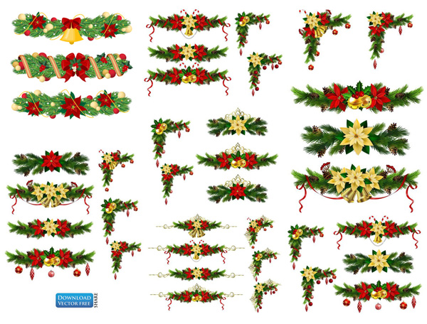

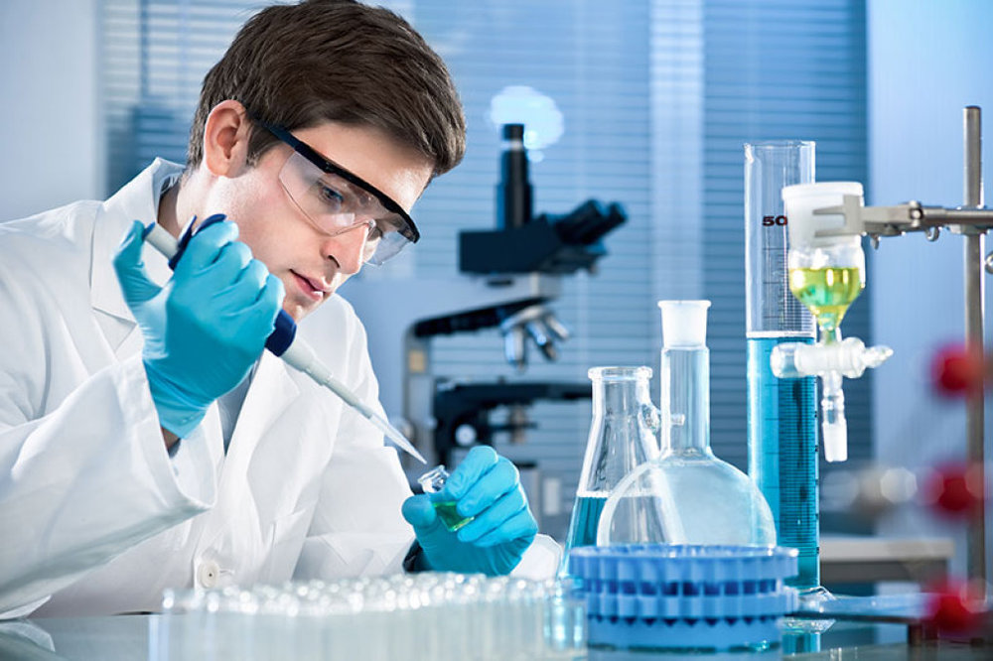

NGỮ VĂN 6
VĂN BẢN: NHỮNG PHÁT MINH “TÌNH CỜ VÀ BẤT NGỜ”
(Theo khoahọc.tv)
Khởi động
? Em hãy kể tên một số phát minh khoa học trong nước và trên thế giới mà em biết từ xưa đến nay mà em ấn tượng?
Em hãy chia sẻ về hoàn cảnh ra đời của một phát minh nếu có thể.

Slide 3
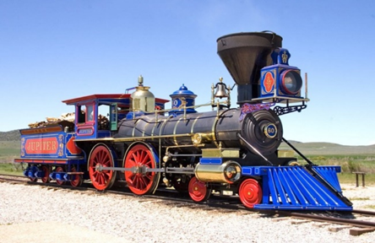
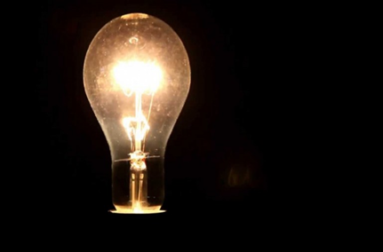

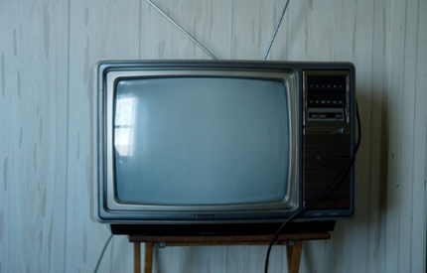
NGỮ VĂN 6
VĂN BẢN: NHỮNG PHÁT MINH “TÌNH CỜ VÀ BẤT NGỜ”
(Theo khoahọc.tv)
Khởi động
MỘT
SỐ
PHÁT
MINH
TRÊN
THẾ
GIỚI
ĐỘNG CƠ HƠI NƯỚC
BÓNG ĐÈN ĐIỆN
GIẤY VIẾT
TI VI

Slide 4
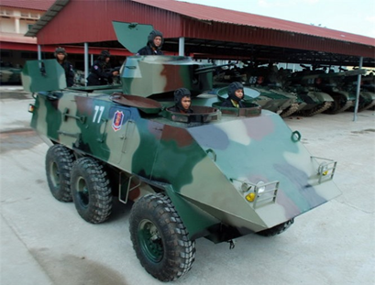
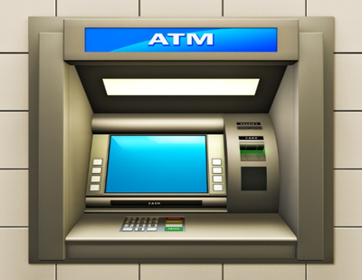
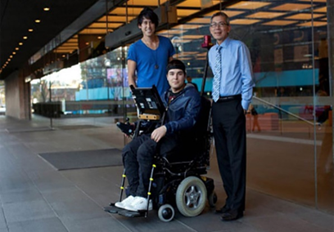
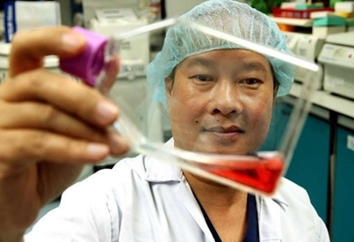
NGỮ VĂN 6
VĂN BẢN: NHỮNG PHÁT MINH “TÌNH CỜ VÀ BẤT NGỜ”
(Theo khoahọc.tv)
Khởi động
MỘT
SỐ
PHÁT
MINH
CỦA
VIỆT
NAM
XE BỌC THÉP
CÂY ATM
XE LĂN ĐIỀU KHIỂN BẰNG Ý NGHĨ
TẠO TẾ BÀO GỐC

Slide 5
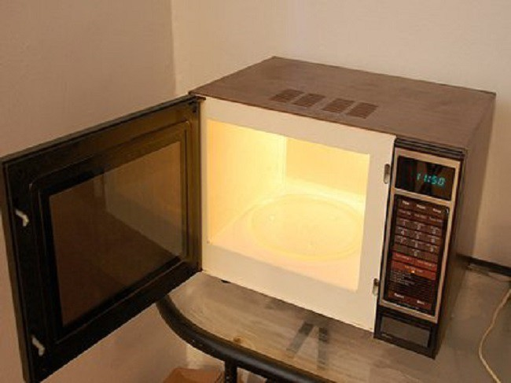
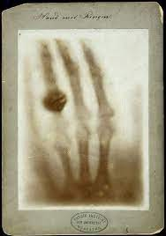
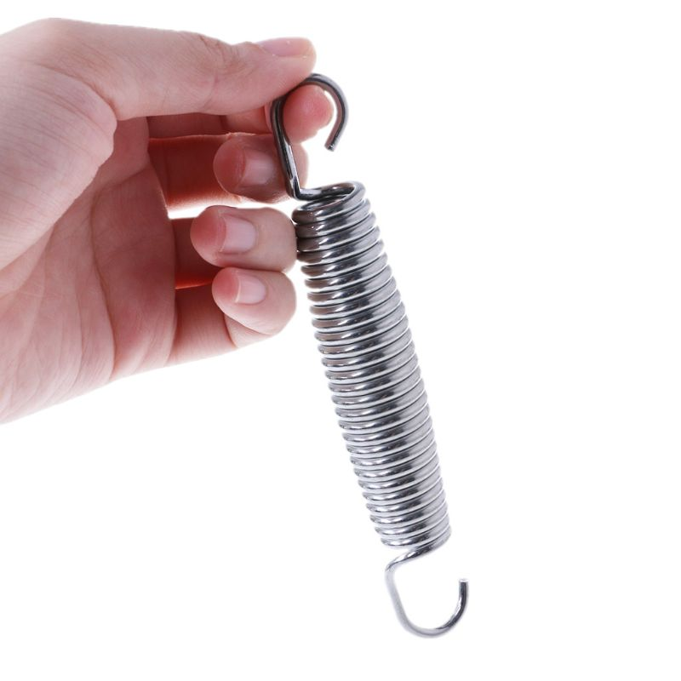
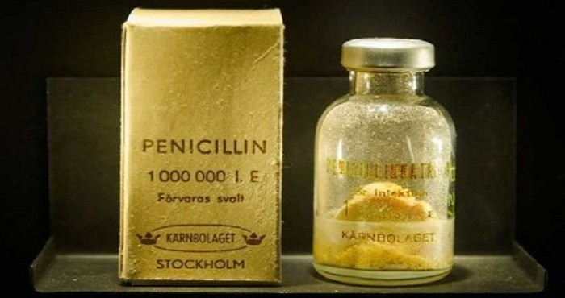
NGỮ VĂN 6
VĂN BẢN: NHỮNG PHÁT MINH “TÌNH CỜ VÀ BẤT NGỜ”
(Theo khoahọc.tv)
Hình thành kiến thức
I. Tìm hiểu chung
1. Đọc
2. Xuất xứ
Lược trích theo khoahoc.tv.
3. Thể loại
Văn bản thông tin .

Slide 6
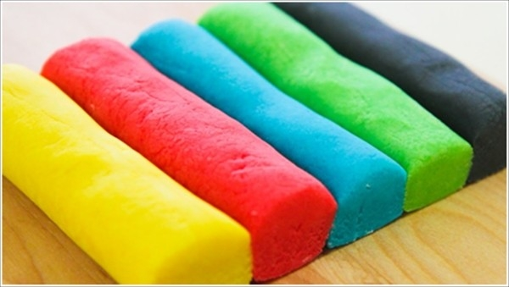
NGỮ VĂN 6
VĂN BẢN: NHỮNG PHÁT MINH “TÌNH CỜ VÀ BẤT NGỜ”
(Theo khoahọc.tv)
Hình thành kiến thức
4. Nội dung khái quát: thuật lại sự ra đời của một số phát minh theo trình tự nguyên nhân – kết quả.

Slide 7
NGỮ VĂN 6
VĂN BẢN: NHỮNG PHÁT MINH “TÌNH CỜ VÀ BẤT NGỜ”
(Theo khoahọc.tv)
Hình thành kiến thức
5. Giải thích nhan đề
Phát minh: Là sự phát hiện một sự vật, một hiện tượng hoặc một quy luật tồn tại khách quan của tự nhiên mà con người chưa từng biết tới.
Tình cờ: Không có chủ tâm, do ngẫu nhiên, vô tình gặp được hoặc nhận biết được.
Bất ngờ: Không ngờ tới, không dự tính trước.

Slide 8
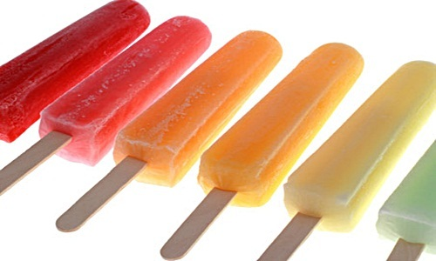
NGỮ VĂN 6
VĂN BẢN: NHỮNG PHÁT MINH “TÌNH CỜ VÀ BẤT NGỜ”
(Theo khoahọc.tv)
Hình thành kiến thức
Ý nghĩa nhan đề: Muốn nhấn mạnh hoàn cảnh ra đời của những phát minh: khi chủ nhân phát minh không phải trải qua quá trình nghiên cứu lâu dài mà ngẫu nhiên lại tạo nên những điều mới lạ chưa từng có.

Slide 9

NGỮ VĂN 6
VĂN BẢN: NHỮNG PHÁT MINH “TÌNH CỜ VÀ BẤT NGỜ”
(Theo khoahọc.tv)
Hình thành kiến thức
III. Đọc hiểu văn bản
+ Đọc lại phần in đậm (sa pô) của văn bản.
+ Giải thích nghĩa của từ “huyền thoại”
+ Cho biết tác dụng, ý nghĩa của phần in đậm này.
THẢO LUẬN THEO CẶP

Slide 10
NGỮ VĂN 6
VĂN BẢN: NHỮNG PHÁT MINH “TÌNH CỜ VÀ BẤT NGỜ”
(Theo khoahọc.tv)
Hình thành kiến thức
III. Đọc hiểu văn bản
1. Ý nghĩa, tác dụng của sa pô bài báo (phần in đậm)
Từ “Huyền thoại” ở đây được trích trong ngoặc kép và hiểu theo nghĩa đặc biệt: là một danh từ nói về những phát minh được truyền từ đời này sang đời khác (có từ lâu), mang tính chất lịch sử hay những điểu ai ai cũng biết tới, làm nên thành công cho người tạo ra.
Ý nghĩa, tác dụng của sapô:
Thu hút người đọc.
Đinh hướng nội dung chính của bài báo: thuật lại hoàn cảnh ra đời đầy tình cờ, bất ngờ của một số phát minh được phổ biến rộng rãi hiện nay.

Slide 11

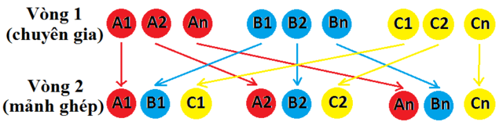


NGỮ VĂN 6
VĂN BẢN: NHỮNG PHÁT MINH “TÌNH CỜ VÀ BẤT NGỜ”
(Theo khoahọc.tv)
Hình thành kiến thức
2. Tìm hiểu những phát minh “tình cờ và bất ngờ” theo mối quan hệ nhân quả
+ Nhóm 1: tìm hiểu phát minh 1
+ Nhóm 2: tìm hiểu phát minh 2
+ Nhóm 3: tìm hiểu phát minh 3
+ Nhóm 4: tìm hiểu phát minh 4
1

Slide 12
NGỮ VĂN 6
VĂN BẢN: NHỮNG PHÁT MINH “TÌNH CỜ VÀ BẤT NGỜ”
(Theo khoahọc.tv)
Hình thành kiến thức
PHIẾU HỌC TẬP 01
Tìm hiểu những phát minh “tình cờ và bất ngờ”
Nhóm tìm hiểu | Tên phát minh | Nhà phát minh | Nguyên nhân | Kết quả
Nhóm 1 | 1. Đất nặn | ............. | ............. | .............
Nhóm 2 | 2. Kem que | ............. | ............. | .............
Nhóm 3 | 3. Lát khoai tây | ............. | ............. | .............
Nhóm 4 | 4. Giấy nhớ | ............. | ............. | .............

Slide 13
NGỮ VĂN 6
VĂN BẢN: NHỮNG PHÁT MINH “TÌNH CỜ VÀ BẤT NGỜ”
(Theo khoahọc.tv)
Hình thành kiến thức
2. Tìm hiểu những phát minh “tình cờ và bất ngờ” theo mối quan hệ nhân quả
1. Việc lặp lại cách trình bày thông tin ở các phát minh trong văn bản có tác dụng gì?
2. Nhận xét về hình thức trình bày của văn bản (gợi ý: sapô, hình ảnh minh hoạ, số thứ tự và đề mục,...
2

Slide 14
NGỮ VĂN 6
VĂN BẢN: NHỮNG PHÁT MINH “TÌNH CỜ VÀ BẤT NGỜ”
(Theo khoahọc.tv)
Hình thành kiến thức
2. Tìm hiểu những phát minh “tình cờ và bất ngờ” theo mối quan hệ nhân quả
Tên phát minh – Nhà phát minh | Nguyên nhân | Kết quả
1. Đất nặn (Giô-sép Mác Vích-cơ). | - G. Mác Vích-cơ bị thua lỗ (do người dân dùng ga thay đất sét làm chất đốt). - G. Mác Vích-cơ nhớ lại bài học chị dạy về việc sử dụng chất bột nhão để mô phỏng độ dẻo của đất sét. | - Một loại đồ chơi cho trẻ em với nhiều màu sắc hấp dẫn ra đời. - Công ti của G. Mác Vích-cơ thu về hàng triệu đô la.

Slide 15
NGỮ VĂN 6
VĂN BẢN: NHỮNG PHÁT MINH “TÌNH CỜ VÀ BẤT NGỜ”
(Theo khoahọc.tv)
Hình thành kiến thức
2. Tìm hiểu những phát minh “tình cờ và bất ngờ” theo mối quan hệ nhân quả
Tên phát minh – Nhà phát minh | Nguyên nhân | Kết quả
2. Kem que (Ep-po-xơn). | - Ep-po-xơn vô tình dùng chiếc que trộn bột soda khô và nước lại với nhau trong một cái cốc để đùa nghịch và để quên ngoài trời. | - Kem que ra đời, trở thành sản phẩm bán chạy nhất mọi thời đại khi hè đến.

Slide 16
NGỮ VĂN 6
VĂN BẢN: NHỮNG PHÁT MINH “TÌNH CỜ VÀ BẤT NGỜ”
(Theo khoahọc.tv)
Hình thành kiến thức
2. Tìm hiểu những phát minh “tình cờ và bất ngờ” theo mối quan hệ nhân quả
Tên phát minh – Nhà phát minh | Nguyên nhân | Kết quả
3. Lát khoai tây chiên (Cram). | - Khách hàng liên tục gửi trả lại món ăn đã phục vụ, yêu cầu phải thái lát mỏng và giòn hơn nữa. - Cram đã mất bình tĩnh, cắt lát khoai mỏng đến nỗi không thể mỏng hơn và chiên chúng khô cứng. | - Lát khoai tây chiên ra đời, được nhiều người yêu thích, đặt mua.

Slide 17
NGỮ VĂN 6
VĂN BẢN: NHỮNG PHÁT MINH “TÌNH CỜ VÀ BẤT NGỜ”
(Theo khoahọc.tv)
Hình thành kiến thức
2. Tìm hiểu những phát minh “tình cờ và bất ngờ” theo mối quan hệ nhân quả
Tên phát minh – Nhà phát minh | Nguyên nhân | Kết quả
4. Giấy nhớ (Xin-vơ). | - Xin-vơ tạo ra một chất dính tạm trong phòng thí nghiệm nhưng không biết ứng dụng. - Đồng nghiệp của Xin-vơ không tìm ra cách gì để dán một số giấy tờ lên cuốn sách hợp ca. - Hai ý tưởng lớn gặp nhau. | - Giấy nhớ ra đời - Năm 1980 trở nên phổ biến.

Slide 18
NGỮ VĂN 6
VĂN BẢN: NHỮNG PHÁT MINH “TÌNH CỜ VÀ BẤT NGỜ”
(Theo khoahọc.tv)
Hình thành kiến thức
3. Nhận xét về hình thức trình bày
Kết cấu
Mỗi phát minh đều đề cập đến những thông tin: nhà phát minh, mục đích ban đầu, diễn biến và kết quả.
Ý nghĩ
Việc lặp lại cách trình bày thông tin như vậy giúp cho văn bản có được sự trình bày thống nhất và khoa học, tập trung vào những thông tin quan trọng, giúp người đọc dễ theo dõi.

Slide 19

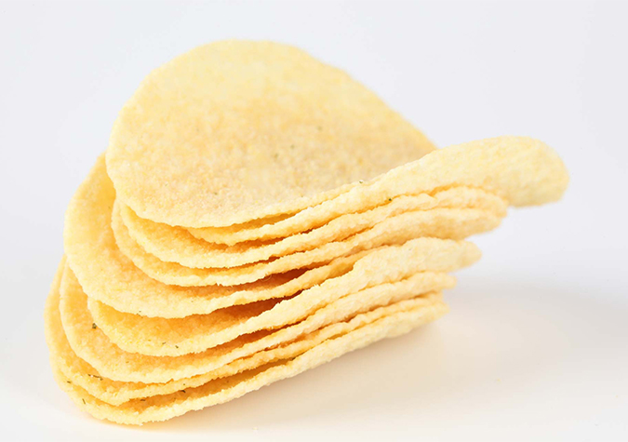
NGỮ VĂN 6
VĂN BẢN: NHỮNG PHÁT MINH “TÌNH CỜ VÀ BẤT NGỜ”
(Theo khoahọc.tv)
Hình thành kiến thức
3. Nhận xét về hình thức trình bày
Sử dụng các hình ảnh minh hoạ cho các phát minh; các số thứ tự và đề mục làm nổi bật các thông tin chính.
Thu hút người đọc, giúp người đoc nắm bắt thông tin dễ dàng hơn.

Slide 20
NGỮ VĂN 6
VĂN BẢN: NHỮNG PHÁT MINH “TÌNH CỜ VÀ BẤT NGỜ”
(Theo khoahọc.tv)
Hình thành kiến thức
IV. Tổng kết
1. Nghệ thuật
Sa pô: nằm dưới tiêu đề, được in đậm, thu hút sự chú ý của người đọc.
Lặp lại cạc trình bày thông tin tạo sự thống nhất, khoa học.
Dùng kiểu chữ in đậm và cách đánh số đề mục, dùng số liệu và hình ảnh nổi bật.
Cách thuật lại sự kiện theo trật tự nguyên nhân kết quả.

Slide 21
NGỮ VĂN 6
VĂN BẢN: NHỮNG PHÁT MINH “TÌNH CỜ VÀ BẤT NGỜ”
(Theo khoahọc.tv)
Hình thành kiến thức
IV. Tổng kết
2. Nội dung
Văn bản cung cấp thông tin về những phát minh tình cờ và bất ngờ theo trình tự nguyên nhân – kết quả.
Dù là phát minh ra đời sau quá trình nghiên cứu dài lâu hay do tình cờ bất ngờ, nếu đem lại giá trị cho cuộc sống con người thì đều đáng được trên trọng.

Slide 22
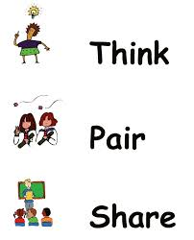
NGỮ VĂN 6
VĂN BẢN: NHỮNG PHÁT MINH “TÌNH CỜ VÀ BẤT NGỜ”
(Theo khoahọc.tv)
Luyện tập
Bài tập : Chỉ ra sự khác nhau trong cách trình bày thông tin giữa văn bản Những phát minh "tình cờ và bất ngờ" và hai văn bản Phạm Tuyên và ca khúc mừng chiến thắng, Điều gì giúp bóng đá Việt nam chiến thắng? Cách trình bày của mỗi văn bản phù hợp với mục đích của văn bản như thế nào?

Slide 23
So sánh cách trình bày thông tin của 03 văn bản:
So sánh | Văn bản Phạm Tuyên và ca khúc mừng chiến thắng | Văn bản Điều gì giúp bóng đá Việt nam chiến thắng? | Văn bản Những phát minh "tình cờ và bất ngờ"
Giống nhau | Đều trình bày theo trình tự nguyên nhân – kết quả. Đều có các tranh ảnh minh hoạ. Cách trình bày các văn bản phù hợp với mục đích của văn bản.
Khác nhau | Thuật lại 01 sự kiện: sự ra đời của bài hát “Như có Bác trong ngày đại thắng” (Phạm Tuyên) | Thuật lại 01 sự kiện: Bóng đá Việt Nam “thống trị” Đông Nam Á ở thời điểm mà bài viết đề cập. | Thuật lại nhiều sự kiện có chung nhau cách triển khai thông tin: sự ra đời của đất nặn, kem que, khoai tây lát chiên, giấy nhớ.
 | Thông tin về nguyên nhân viết trước kết quả; thông tin kết quả trình bày nhiều hơn. | Thông tin kết quả trình bày trước nguyên nhân; thông tin nguyên nhân được trình bày nhiều hơn. | Thông tin nguyên nhân trước thông tin kết quả; thông tin kết quả được trình bày nhiều hơn.
 | Văn bản không có số thứ tự, đề mục. | Văn bản có các số thứ tự, đề mục để làm nổi bật thông tin chính. | Văn bản có các số thứ tự, đề mục để làm nổi bật thông tin chính.

Slide 24



NGỮ VĂN 6
VĂN BẢN: NHỮNG PHÁT MINH “TÌNH CỜ VÀ BẤT NGỜ”
(Theo khoahọc.tv)
Vận dụng.
Bài tập 1:
? Trong số những phát minh được nhắc đến trong văn bản trên em thích phát minh nào nhất? Vì sao?

